Slide 1

Openclassrooms
Data Scientiste
Projet 3
Préparez des données pour un organisme
de santé publique
Rédigé et Présenté par
GASSUC CEDRIC
Mentor : Adrien Chambord
A
B
C
D
E

Slide 2
Openclassrooms
Data Scientiste
Choix de l’application
Target: Diabétique
Rôle: conseille sur la qualité nutritionnelle

Slide 3
Openclassrooms
Data Scientiste
Plan
1
Définition du diabète
2
Choix des variables associées
3
Gestion des valeurs aberrantes
4
Gestion des valeurs manquantes
5
Analyse uni-variée, bi-variée
6
Analyse multi- variée: ACP, ANOVA
7
Rapport d’exploration
8
Conclusion

Slide 4
Openclassrooms
Data Scientiste
1
DIABÈTE : DÉFINITION ET RÔLE DE L'INSULINE
Le diabète est une maladie chronique caractérisée par la présence d’un excès de sucre dans le sang appelé hyperglycémie(le taux de glycémie à jeun est égal ou supérieur à 1,26 g/l de sang).
Le rôle de l'insuline dans la régulation de la glycémie
L’insuline fabriquée par le pancréas est présente en permanence dans le sang. Son rôle est de maintenir la glycémie autour de 1 g/l lorsque les apports de sucre sont importants.
Source : Qu'est-ce que le diabète ? | ameli.fr | Assuré

Slide 5
Openclassrooms
Data Scientiste
2
Choix des variables associées
Fat_100g
Salt_100g
Sugars_100gg
Fiber_100g
Proteins_100g
Fruits-and-vegetables_100g

Slide 6
Openclassrooms
Data Scientiste
3
Gestion des valeurs aberrantes
Elimination et remplacement valeurs aberrantes
Matière grasse:
Fat_100g
VS
saturated-fat_100g
saturated-fat_100g est un sous élément de fat_100g
Valeur Energétique:
Energy_100g > 900 Kcal
Méthode Interquartile:
Boxplot
Méthode de remplacement : en consultant le site de chaque nutriment

Slide 7
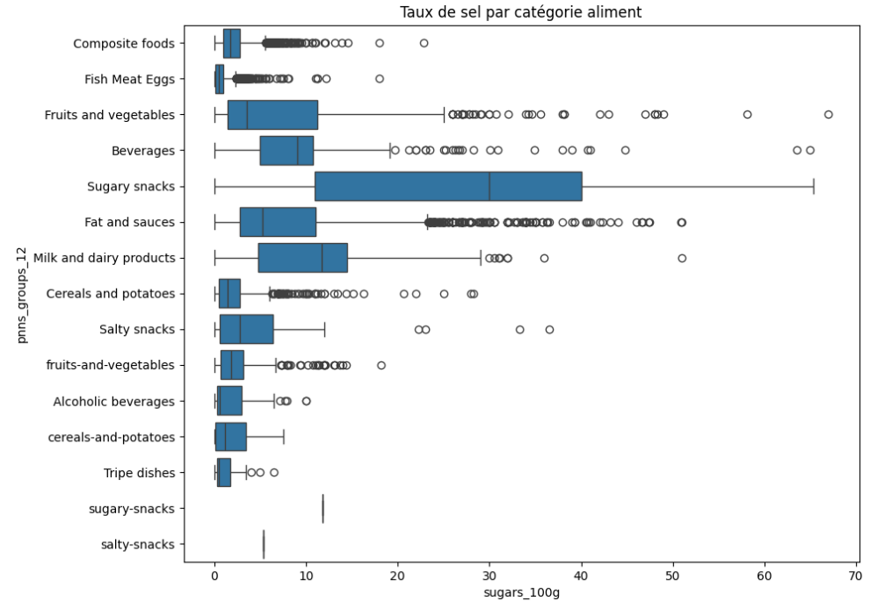
Openclassrooms
Data Scientiste

Slide 8
Openclassrooms
Data Scientiste
4
Gestion des valeurs manquantes
Médiane
Interpolation linéaire
Valeur nulle

Slide 9
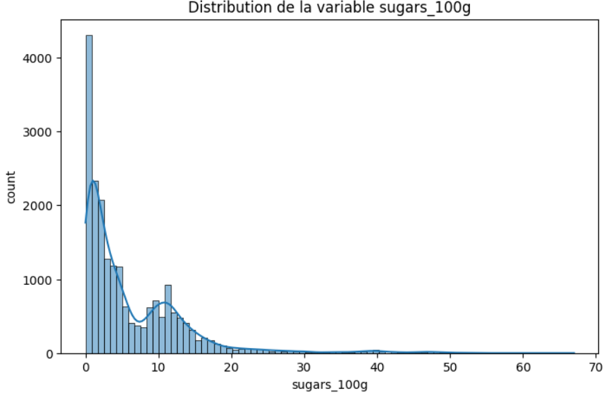
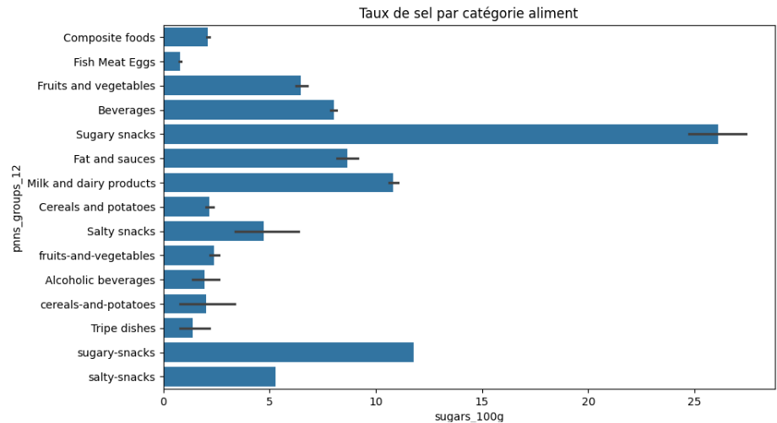
Openclassrooms
Data Scientiste
5
Analyse uni-variée, bi-variée
Sugar_100g

Slide 10
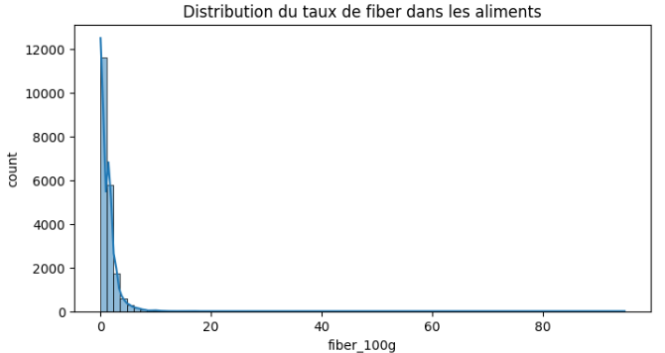
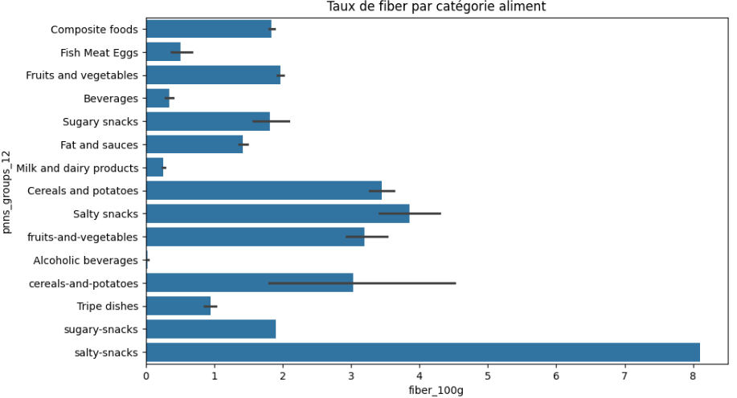
Openclassrooms
Data Scientiste
Fiber_100g

Slide 11
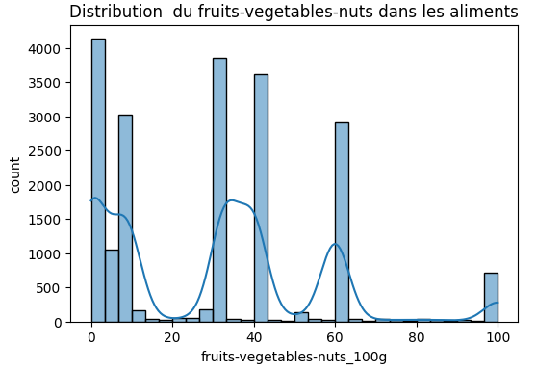
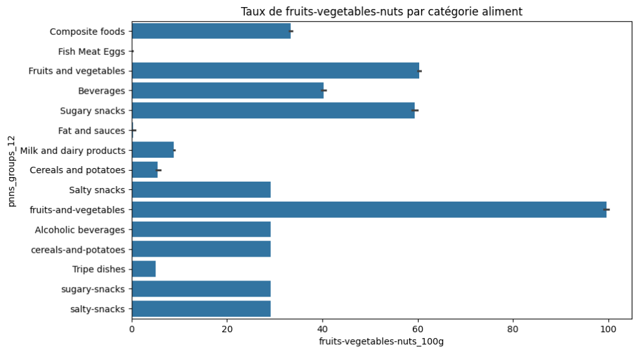
Openclassrooms
Data Scientiste
Fruits-vegetables-nuts_100g

Slide 12
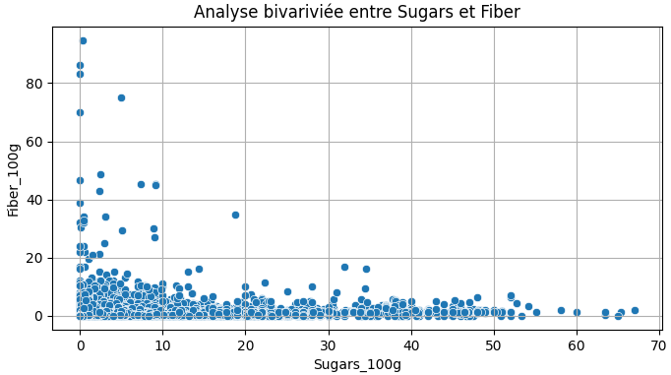
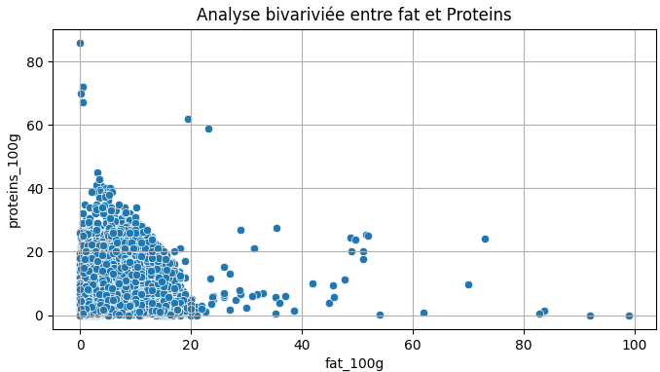
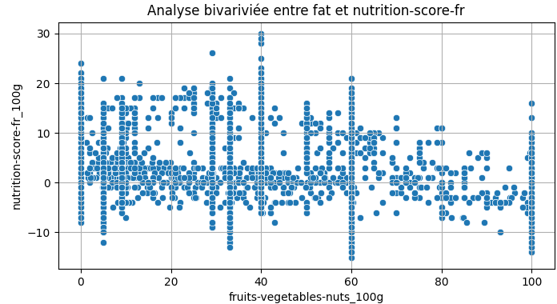
Openclassrooms
Data Scientiste
Analyse Bi-variée

Slide 13
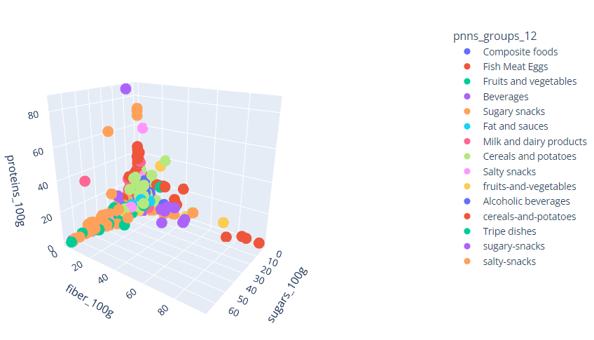
Openclassrooms
Data Scientiste
Nuage de points de corrélations

Slide 14
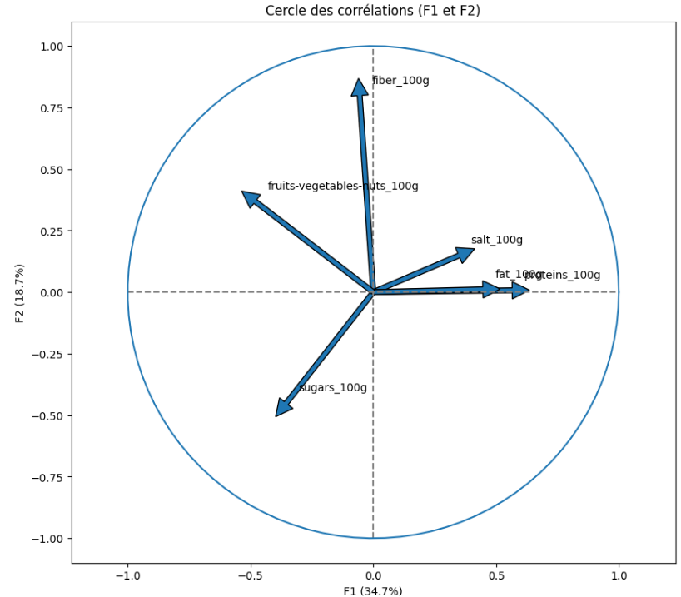
Openclassrooms
Data Scientiste
Analyse Multivariée: ACP

Slide 15
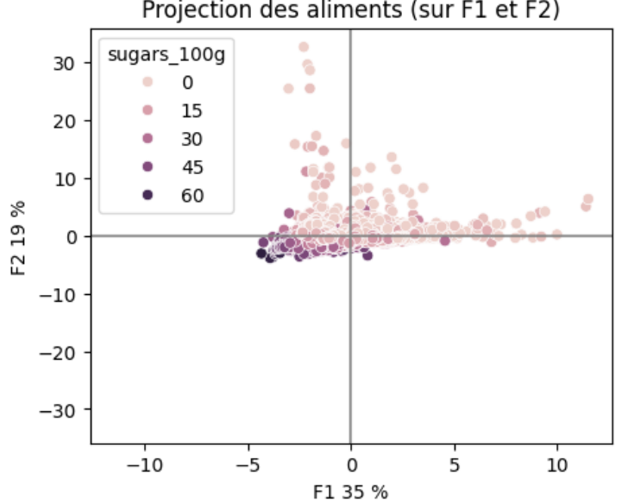
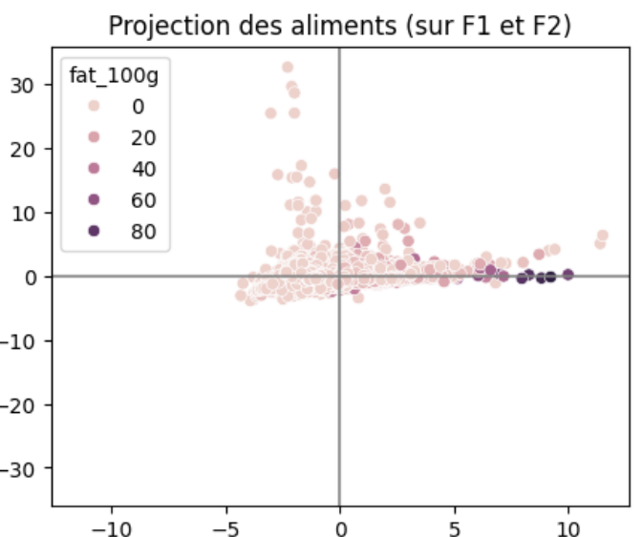
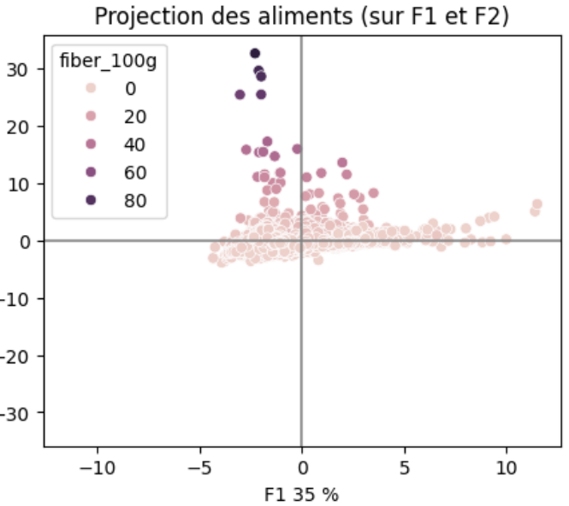
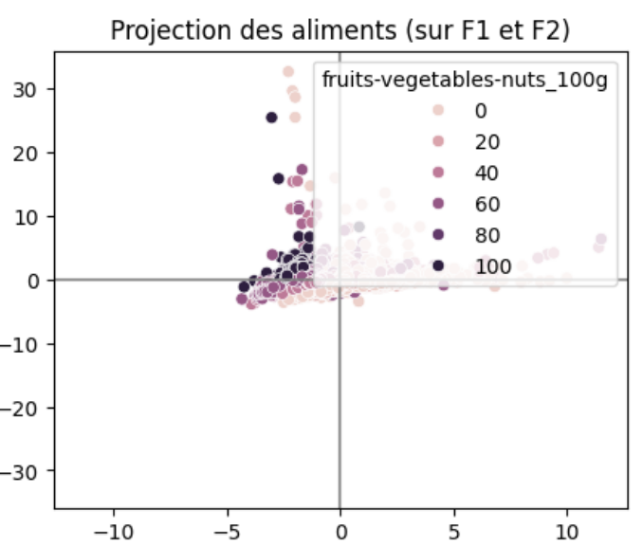

Slide 16
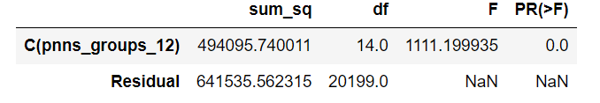
Openclassrooms
Data Scientiste
Analyse Multivariée: ANOVA

Slide 17
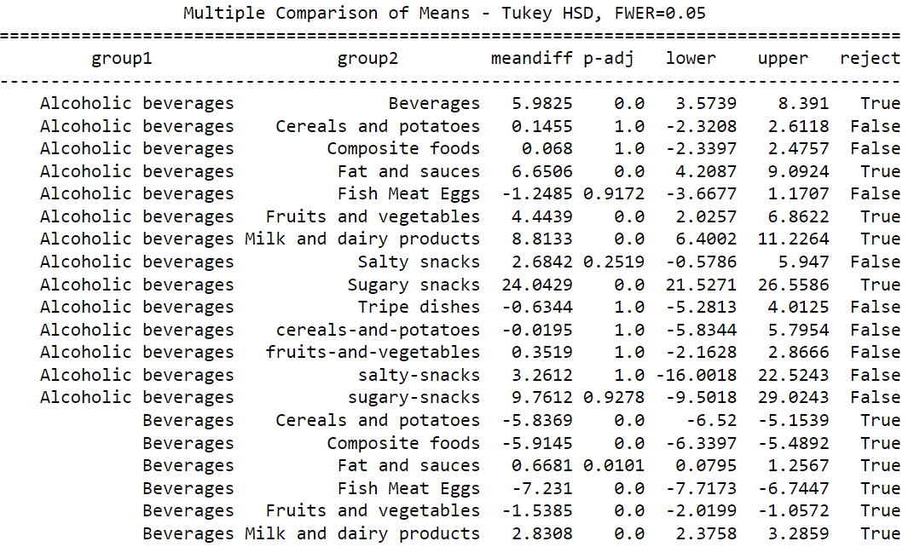
Openclassrooms
Data Scientiste

Slide 18
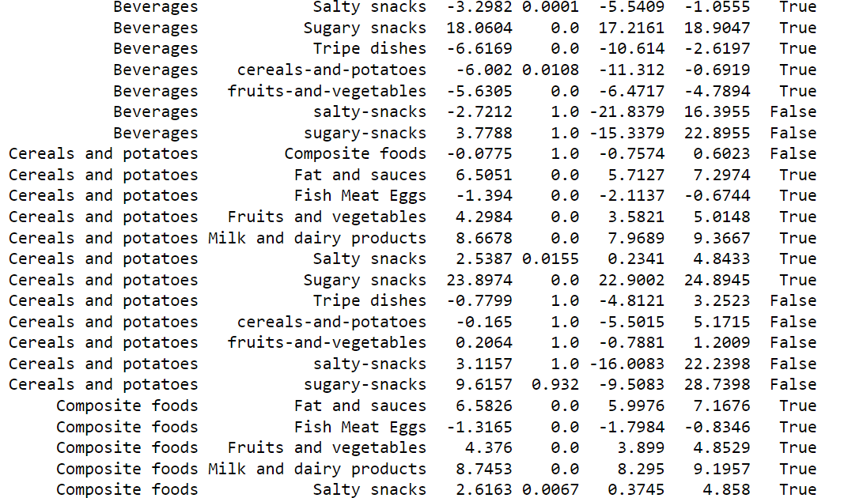
Openclassrooms
Data Scientiste

Slide 19
Openclassrooms
Data Scientiste
Rapport d'Exploration
Méthodologie
Résultats
Défis et Solutions

Slide 20
Openclassrooms
Data Scientiste
Conclusion
Fat
Fiber
A
B
C
D
E
Aliments Sains
Aliments Raffinés
Fish
Sugars
Proteins
Fruits and vegetables
Nutriscore
-15
0
5
10
20
30

